Slide 1
LES PARTIES D’UNE APPLICATION

Slide 2
Yacouba TRAORE Thomas CISSÉ Abdoul Aziz A MAIGA Abdoul MAÏGA Ibrahim DIAWARA Mady CAMARA Souleymane SIDIBE Mamadou Racine DIALLO Moussa DIAKITE
NOTRE EQUIPE
Groupe 4

Slide 3
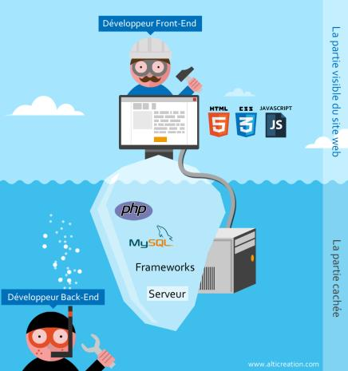
1- C’est quoi le Front-end?
Le front-end c’est la partie du code qui est reçue par le client. Je rappelle que le client c’est notre navigateur Web. Il s’agit finalement des éléments du site web que l’on aperçoit à l’écran et avec lesquels on pourra interagir.

Slide 4
2- C’est quoi un Back-end ?
Le Back-End, c’est la partie du code qui est exécutée par le serveur, il s’agît du travail qu’il réalise sur les pages Web des sites dynamiques avant de les envoyer au client.

Slide 5

3- C’est quoi un Framework?
Un Framework désigne en programmation informatique un ensemble d'outils et de composants logiciels à la base d'un logiciel ou d'une application.

Slide 6
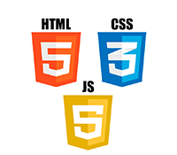
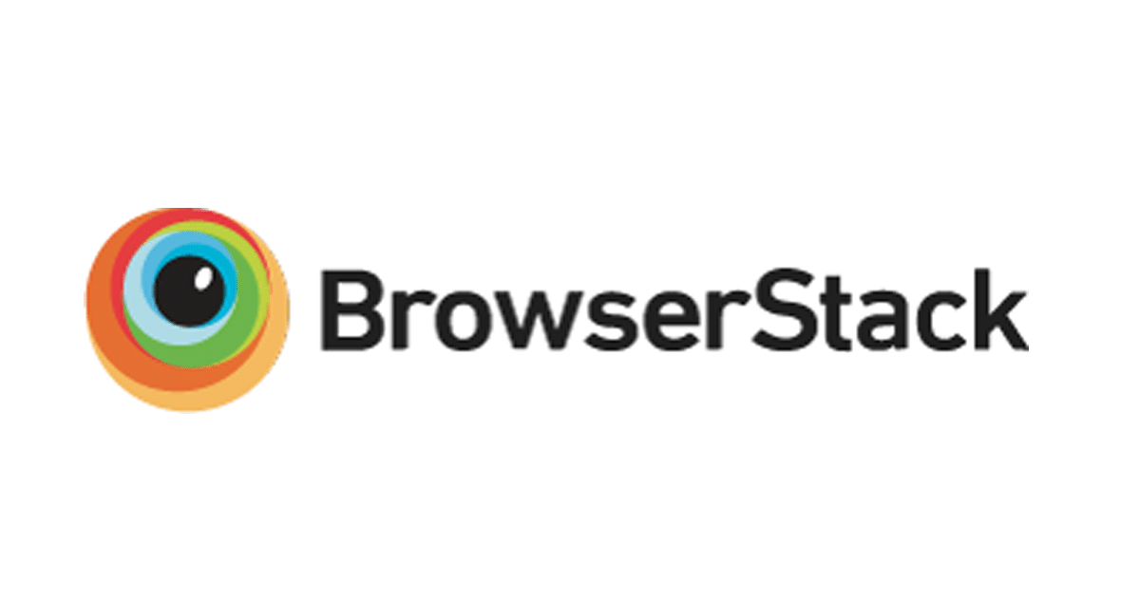
4- Citer quelques outils ,langages, Framework du back end et front end aussi bien qu’en mobile ou web
– BrowserStack, pour un test multi-navigateur(outils front end Web)
HTML, (langages front end Web )
CSS, (langages front end Web )
Javascript (langages front end Web )

Slide 7
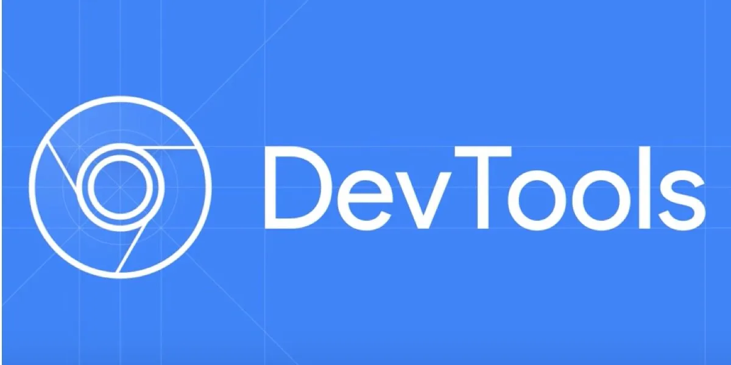

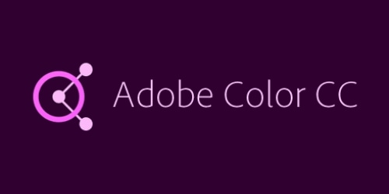
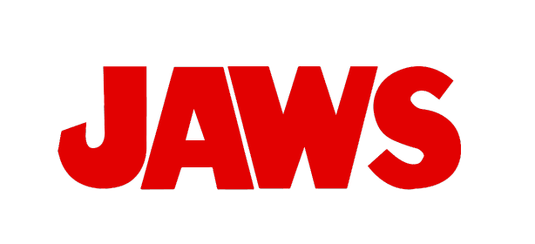

4-1 Quelques outils front end Web et Mobile
un bon editeur de text tels que Sublime Text, vs code etc
-Bit (Github), pour le partage de composants.
– Chrome DevTools, pour le débogage en temps réel
– JAWS, pour la vérification de l’accessibilité
– BrowserStack, pour un test multi-navigateur
– Adobe Color, pour inspirer le designer

Slide 8



4-1 Quelques langages front end Web et Mobile
HTML,
CSS,
javascript
Les outils langages mobile
java
swift
kotlin

Slide 9




4-1 Quelques Framework front end Web et Mobile
jQuery
Angular
Bootstrap
Foundation
Semantic UI

Slide 10


4- 2 Quelques outils du back end Web et Mobile
Back4App est un fournisseur de backend-as-a-service qui permet aux applications de fonctionner efficacement.
-Firebase
-Stack Overflow
-Les API

Slide 11




4- 2 Quelques langages back end Web et Mobile
Langage du backend
PHP
Ruby
Python
SQL

Slide 12




4- 2 Quelques Framework du back end Web et Mobile
framework du backend
Symfony
django
Ruby on Rails
Angular
Meteor

Slide 13
5- Donner un exemple sous forme de métaphore (comparé-comparant) pour expliquer la notion de Front-end et back end

Slide 15
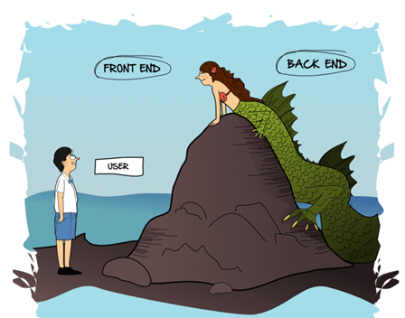

Slide 16
MERCI !
Do you have any questions?

